Slide 1

"Игры на развитие слухового внимания и слуховой памяти у детей старшего дошкольного возраста с ФФНР"
Выполнила:
учитель-логопед
МДОАУ ЦРР д/с №120 «Крепыш», г Орска,
Цыганова М. В.

Slide 2

Слуховое внимание — это сосредоточение сознания на каком-либо звуковом раздражителе. Сосредоточивая сознание на слуховом раздражителе, внимание повышает чувствительность слуха, обеспечивает четкость слуховых ощущений.
Слуховая память - образная память, связанная с деятельностью слухового анализатора и направленная на запоминание звуков: музыки, шумов и т.д. Данный вид памяти характеризуется тем, что человек, обладающий им, может быстро и точно запомнить смысл событий, логику рассуждений или какого-либо доказательства, смысл читаемого текста.
Фонематический слух – это тонкий, систематизированный слух, который позволяет различать и узнавать фонемы родного языка. Он является частью физиологического слуха, направлен на соотнесение и сопоставление слышимых звуков с их эталонами.

Slide 3
3 этапа работы
Игры со звуками (Игры со звуками на базе неречевых и речевых звуков и звукокомплексов)
Серия игр «Запомни слова» (на базе слов и словосочетаний)
«Увлекательные истории» (работа с предложениями, текстами, стихотворениями)

Slide 4

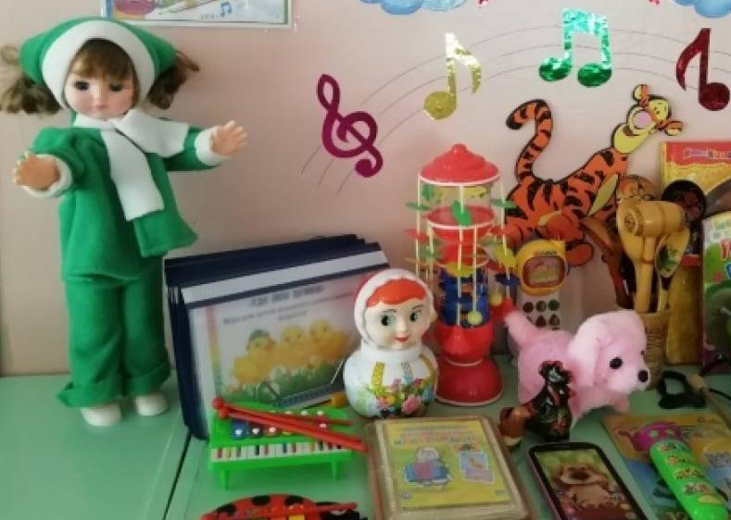
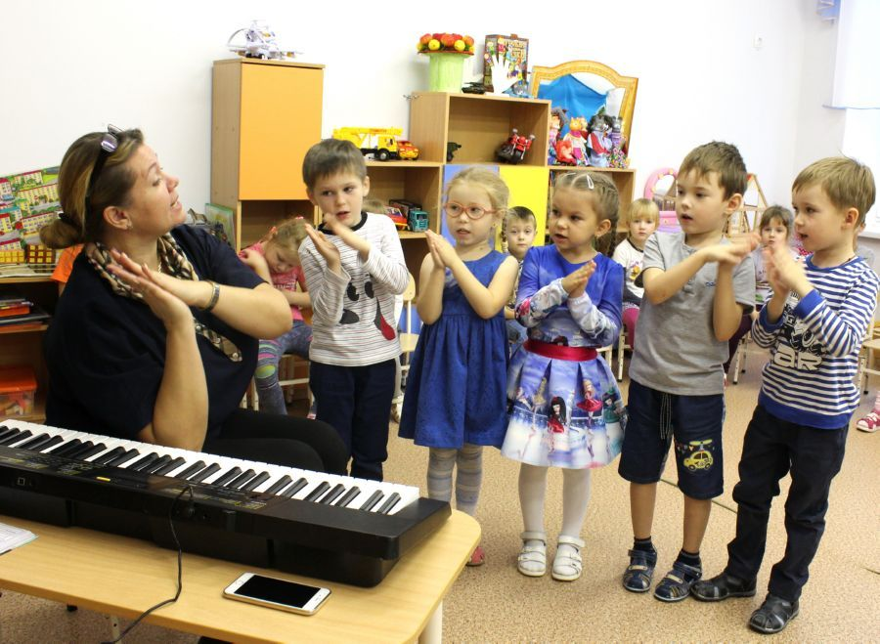
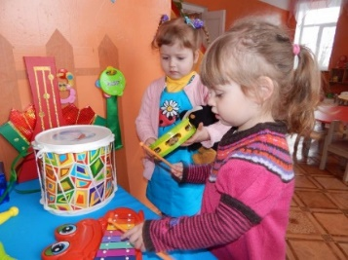
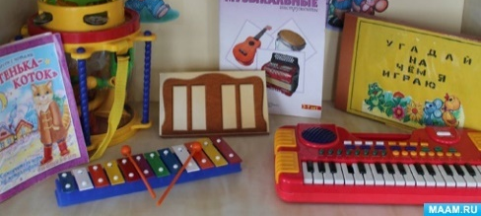
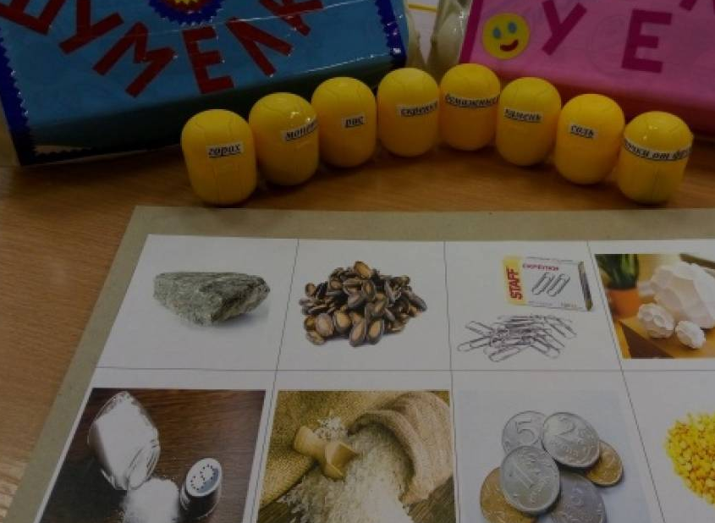
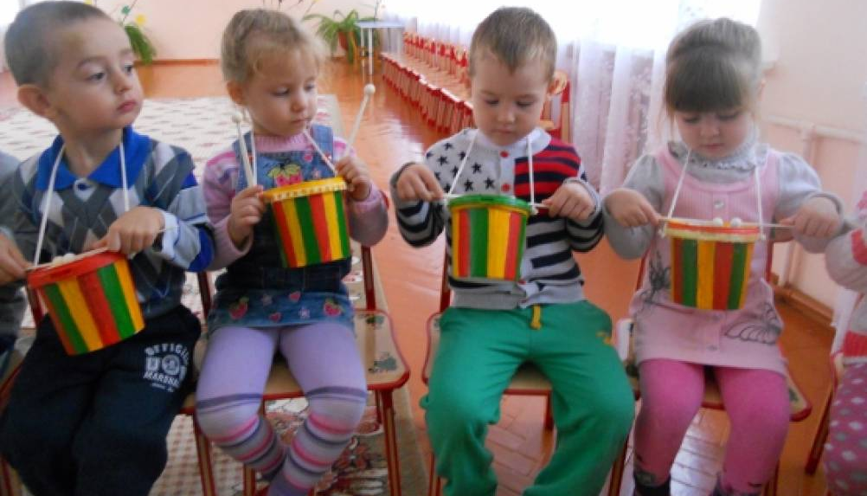
Примеры игр со звуками (на базе неречевых звуков)
«Отгадай что шумит», «Оркестр», «Разные ложки», «Какой звук лишний».
Цель: научить различать звуки без зрительной опоры на пердемет.
«Что сначала, что потом», «Сделай как я», «Звуковые дорожки»
Цель: научиться различать звуки, и повторить ряд звуков в правильном порядке.)

Slide 5

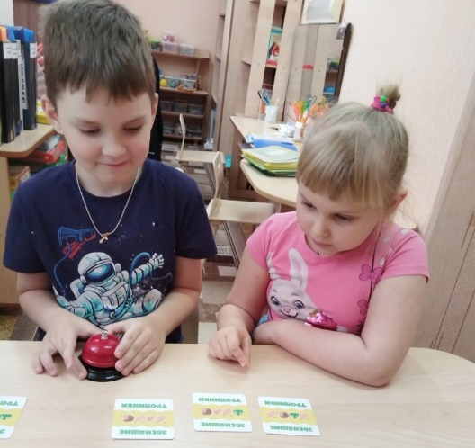
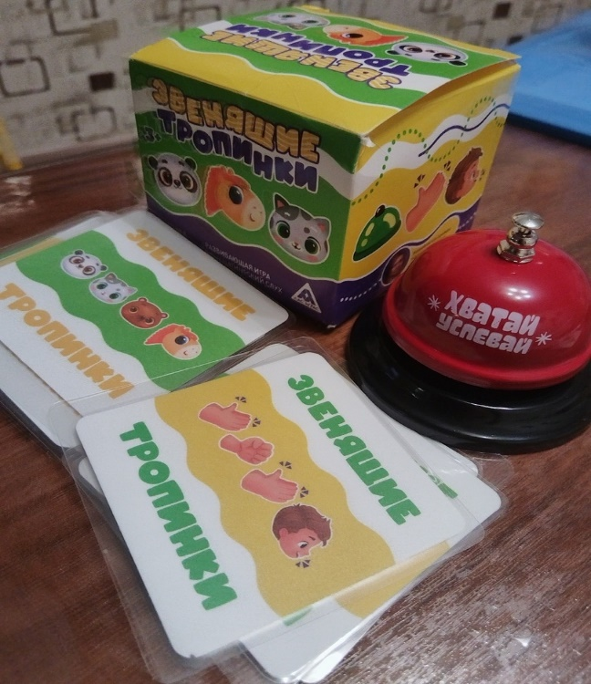
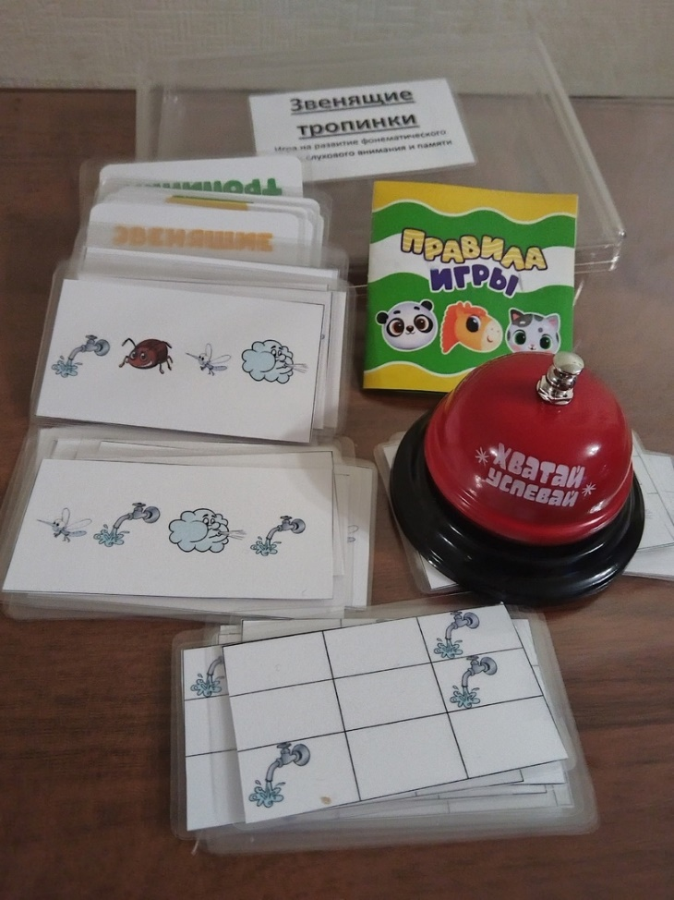
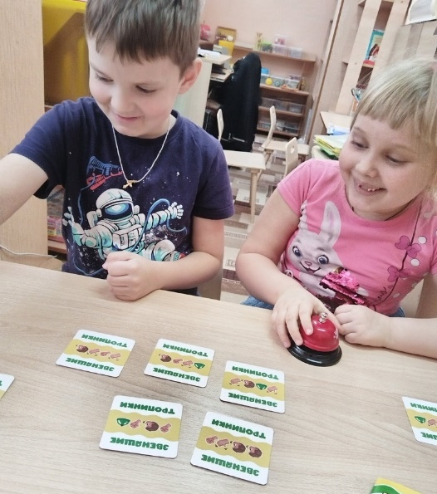
Звенящие тропинки

Slide 6
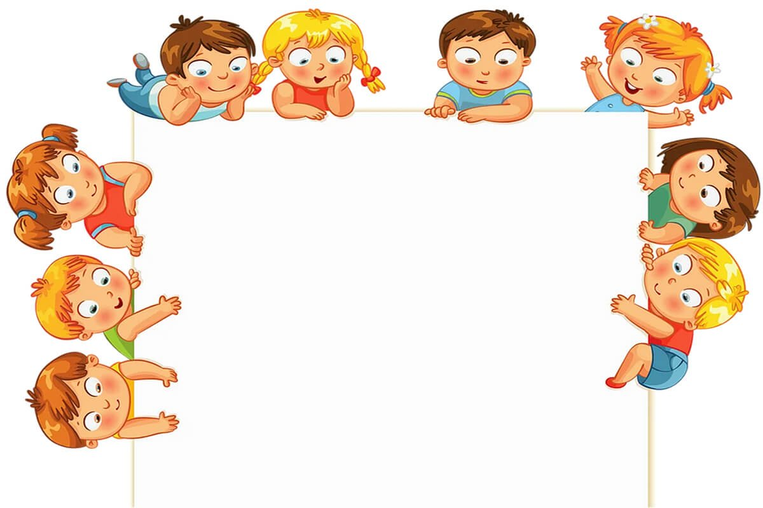
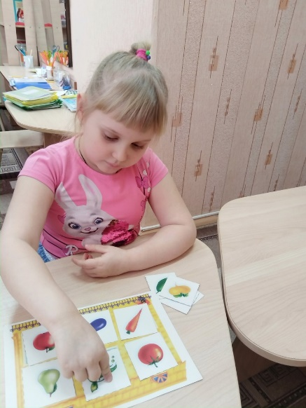
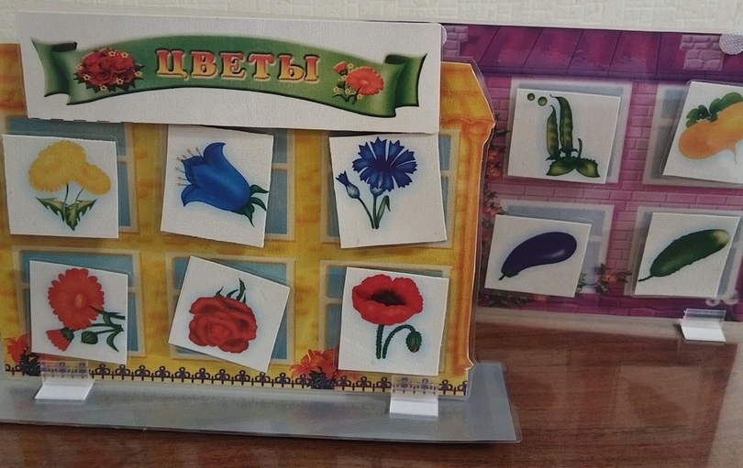
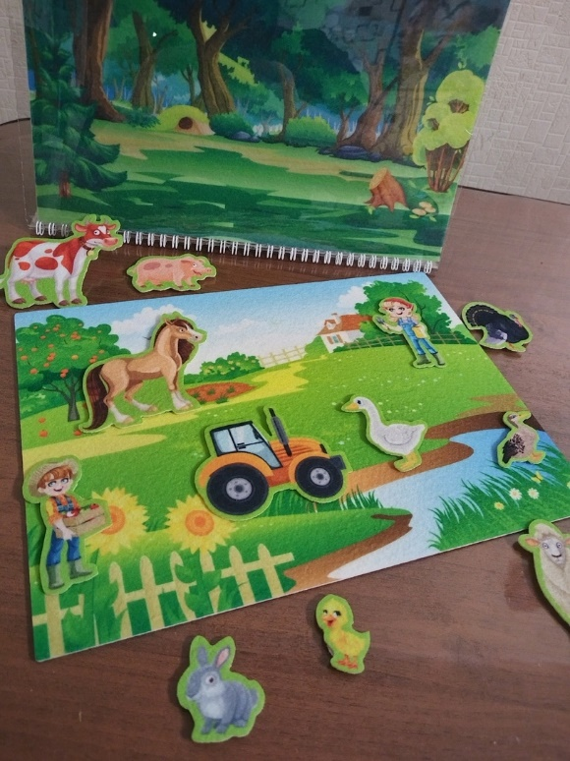
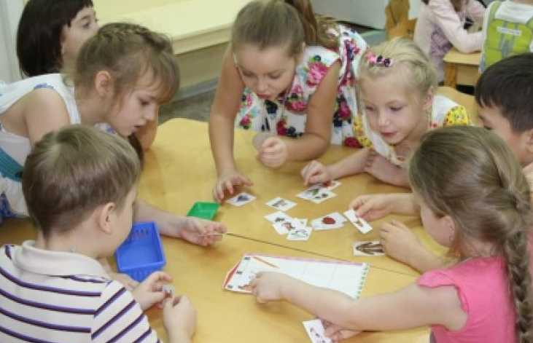
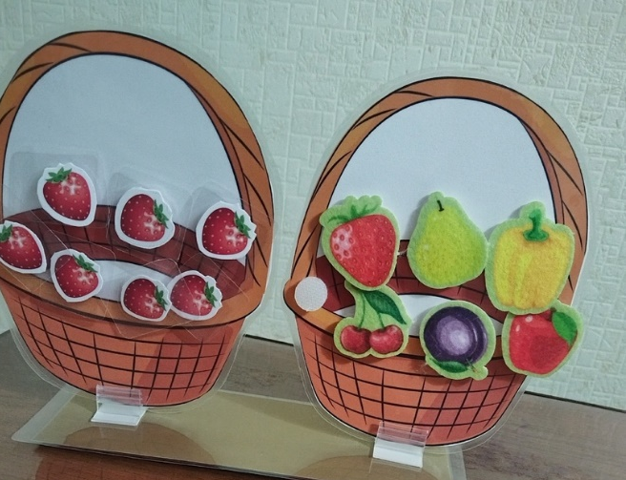
Игры из серии «запомни слова»

Slide 7


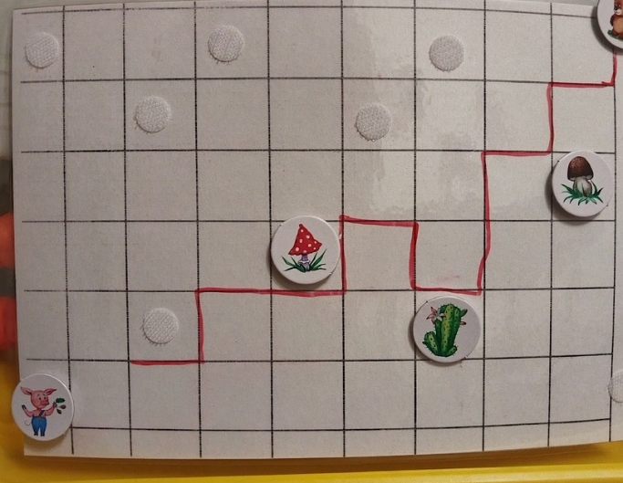
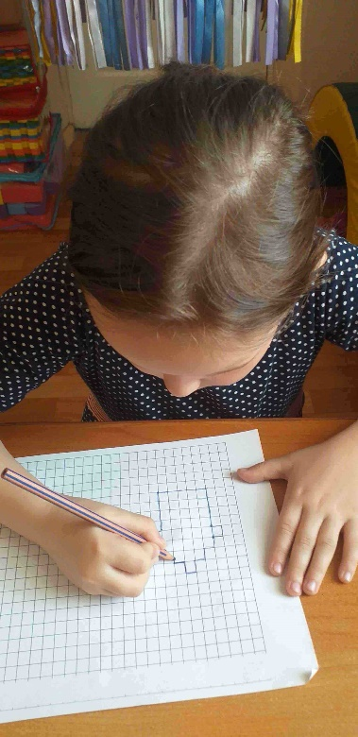
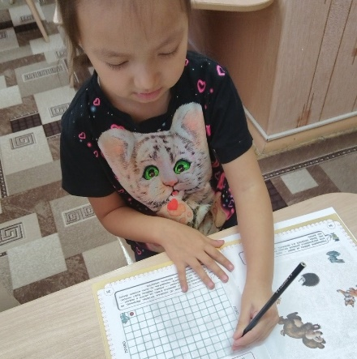
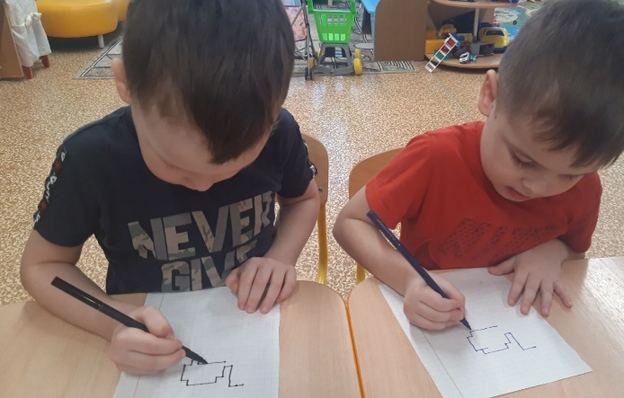
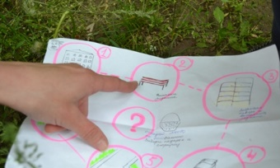
Серия игр «Навигатор»

Slide 8
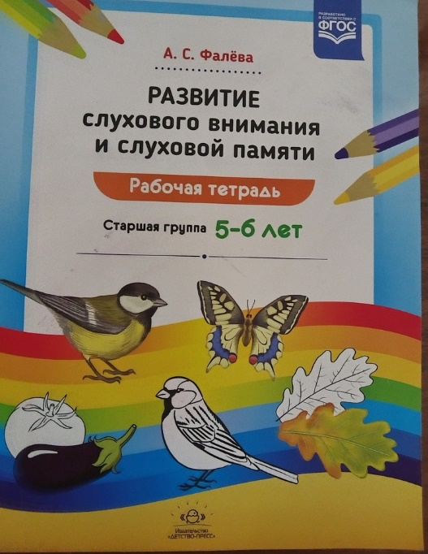
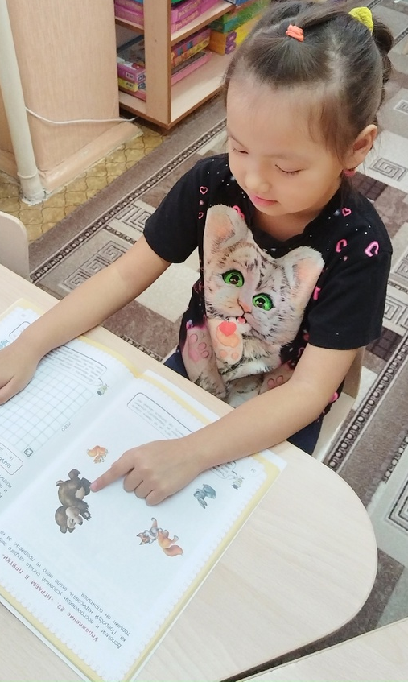
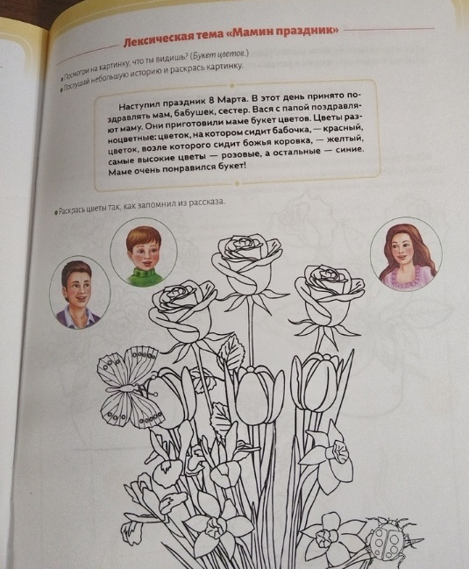
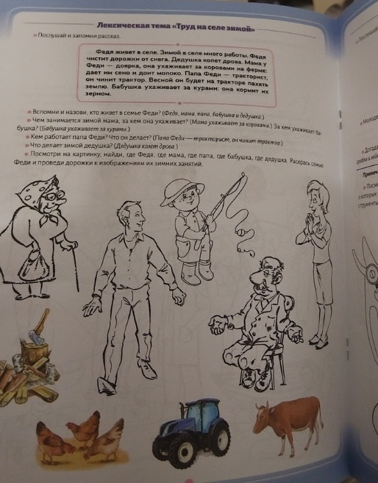
А.С. Фалёва «Развитие слухового внимания и слуховой памяти»

Slide 9
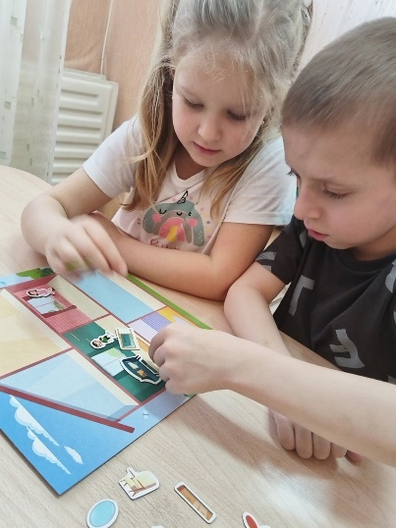
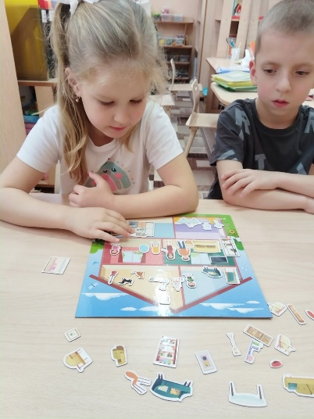
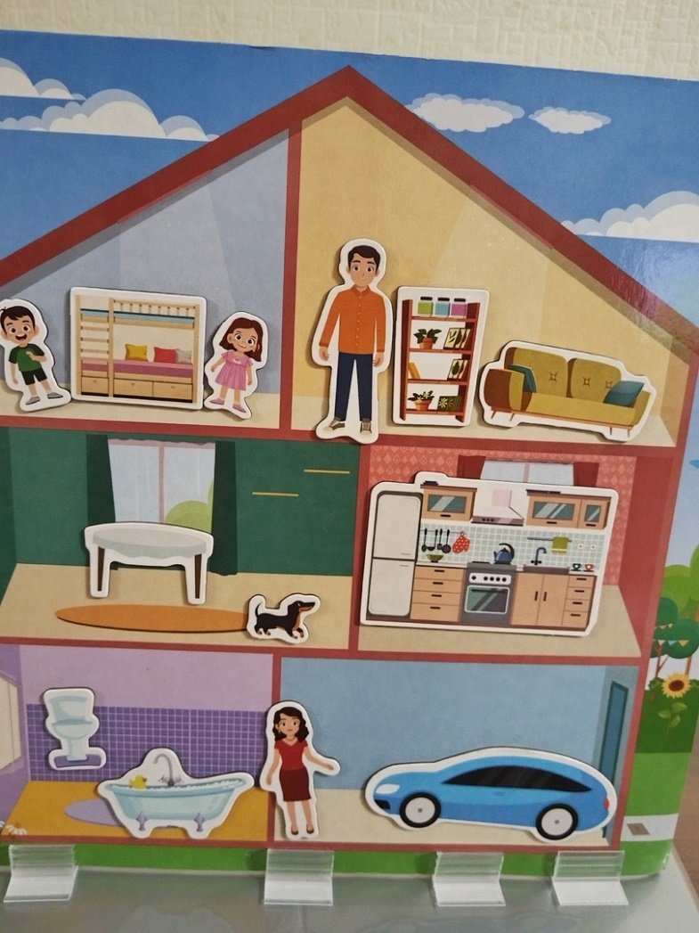
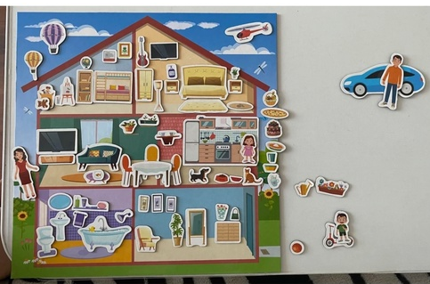
Игровое поле «Дом мечты»

Slide 10
Важно учитывать!
1. То, что слуховая память при ее формировании опирается на развитие слухового внимания. Поэтому нужно организовывать занятия с ребенком в виде комплексной тренировки, когда одновременно упражняются и слуховая память, и слуховое внимание.
2 То, как развито у детей фонематическое восприятие. Если ребенок не различает фонемы (единицы слова), то это мешает ему овладеть словарным запасом, тормозит развитие речи и слуховой памяти.
3. Что основной вид деятельности дошкольника игра, поэтому необходимо создавать игровую ситуацию, интересные и увлекательные сюжеты.
4. Что программа игр и упражнений должна быть последовательной, у заданий должна прослеживаться градация от простых к более сложным.

Slide 11


